Slide 1
Statistika, projekt, prezentace
Sociologický výzkum v umění a kultuře

Slide 2
Kvantifikace
Jev
Vlastnost
Znak
Stupnice

Slide 3
Dva zákony statistiky
Centrální limitní věta
za poměrně širokých podmínek rozdělení průměru a součtu n nezávislých náhodných veličin pro rostoucí hodnoty n tíhne k normálnímu rozdělení bez ohledu na tvar pravděpodobnostní funkce.
Zákon velkých čísel
když X_{i} jsou nezávislé náhodné veličiny se stejným rozdělením a konečným rozptylem, tak s rostoucí velikostí výběru jejich výběrový průměr výběru konverguje ke střední hodnotě.

Slide 4
Střední hodnoty
Aritmetický průměr
Závisí na všech členech řady, vč. krajních hodnot
Obvykle nejpřesnější střední hodnota
Různé řady se stejným obsahem – podobný průměr
Modus
Nejčetnější hodnota
Bimodalita
Není ovlivněn extrémními hodnotami
Možno často určit odhadem
„normální případ“ vs. typická hodnota - typ

Slide 5
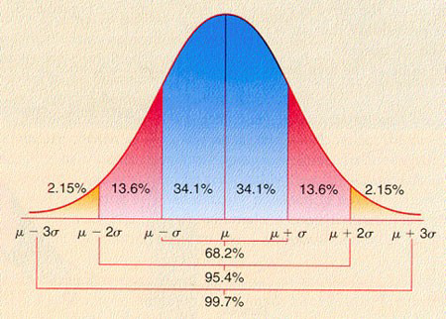
Střední hodnoty a variabilita
Medián
Nepodléhá vlivu extrémních hodnot
Nevyžaduje úplnou řadu (otevřené intervaly)
Centralita řady
Směrodatná odchylka
M+s 68%
M+2s 95%
M+3s 99,7%
Pravidlo 3 sigma

Slide 6
Statistické procedury a výběry
Statistická procedura
Vyčerpávající
Výběrová – výběrový soubor
Výběr
Náhodný
Záměrný
Smíšený
Reprezentativnost

Slide 7
Výběrové postupy
Náhodné výběry
Prostý náhodný výběr
S vrácením, bez vrácení
Mechanický výběr
Dvoustupňový výběr
Smíšené
Výběr oblastní (stratifikovaný)
Výběr pomocí kvót (VVM)

Slide 8
Reprezentativnost vzorku populace
přibližná shoda struktury vzorku a populace(±5% povolené odchylky).
možnost akceptování kvantitativního kritéria pro reprezentativnost
do 100………80%
do 1 000…… 40%
do 10 000…… 7,5%
do 100 000…… 1,5%
do 1 000 000…… 0,25%
do 10 000 000…… 0,075%

Slide 9
Výzkumný projekt (Hendl 2004)
1. Název projektu.
2. Abstrakt nebo souhrn.
3. Přehled dosažených výsledků a účel a cíle výzkumu.
4. Formulace cílů výzkumu a hypotéz.
5. Plán výzkumu.
6. Řešení finančních a etických aspektů.

Slide 10
Výzkumná zpráva
Jasně stanovený cíl výzkumu
Kdo výzkum financoval
Kdo výzkum vedl, případně kdo se na něm podílel
Shrnutí nejdůležitějších zjištění na začátku zprávy
Prezentace vybraných výsledků formou grafů a tabulek
Text výsledky komentuje a dává je do širšího kontextu
Technické údaje: kdy byl proveden sběr dat, počet respondentů, jakým způsobem byl proveden výběr, metoda dotazování
Příloha: kompletní výsledky v tabulkách a formulář dotazníku

Slide 11
Příprava projektu
Předvýzkum
Sociografický přehled
Sonda
Pilotáž
Plán výzkumu
Personální
Harmonogram
Finanční rozpočet

Slide 12
Prezentace dat
Tabulky
Grafy
Průběh vývoje
Struktura
Rozmístění
Názornost vs. přesnost

Slide 13
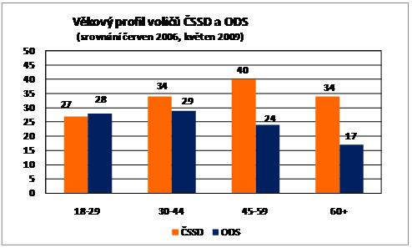
Sloupcový graf

Slide 14
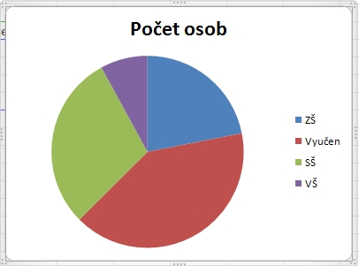
Výsečový (koláčový) graf

Slide 15
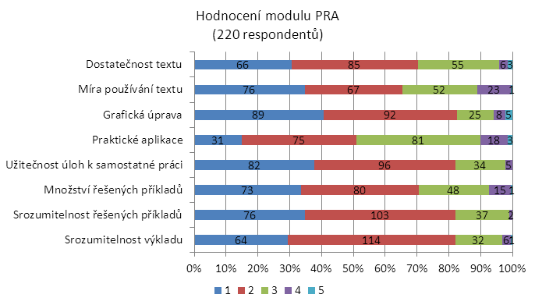
„Vodopádový graf“

Slide 16
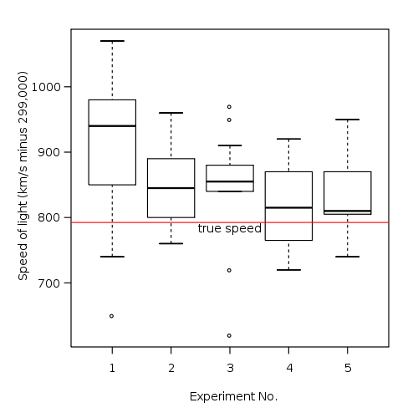
Krabicový graf

Slide 17
Prezentační dovednosti
Cíl – informovat, ukázka, podpora výuky…
Prezentace – prostředek/nástroj
Forma:
jednoduchost
srozumitelnost
zaujmout
nenutit posluchače myslet
Shodný slovník

Slide 18
Zásady prezentace
Důležité věci v bodech - nerozepisujte celé odstavce. Každá stránka by měla obsahovat jednu hlavní myšlenku a max. 5 odkazů. Jen tak ji udržíte přehlednou.
Zvolte čitelný font - používejte malá písmena, avšak v dostatečné velikosti.
Velká písmena používejte jen v nadpisu. Zvolte pro celou prezentaci jeden font.
Dodržujte grafický formát - zvolte jednotný grafický formát pro celou prezentaci. Obecenstvo se lépe zorientuje.
Barvy - používejte barvy. Maximálně však 4 barvy v doplňkových odstínech. I zde platí, že “někdy méně znamená více”.
Postupné odkrývání - při prezentaci používejte metodu postupného odkrývání. Udržíte tak pozornost posluchačů u aktuálního tématu.

Slide 19
Typologie posluchačů
Vizuální typ
Kinestetický typ
Auditivní typ

Slide 20
Technika projevu – několik rad
Předem vyzkoušet funkčnost prezentace
Mluvit nahlas
Prezentaci nečteme a neučíme se nazpaměť
Stojíme stranou prezentace a k publiku čelem, nepřešlapujeme
Zvýšení pozornosti – prázdný snímek, odmlčení se, otázky, přestávka
Sledujeme zbývající čas
Nežvýkat, usmát se, zdvořilost
Oční kontakt
Q&A
Parking lot

